Slide 1
Lapr4 – Projeto Integrador – sprint d
Grupo 2 turma 2dl:
Bruno silva - 1190447
Diogo Domingues - 1190523
Gonçalo Jordão - 1190633
Ricardo mesquita - 1190995

Slide 2

Resultados Atingidos
Consideramos que atingimos bons resultados, uma vez que:
Implementámos todas as funcionalidades pedidas no geral;
Todas estas funcionalidades ficaram funcionais;

Slide 3
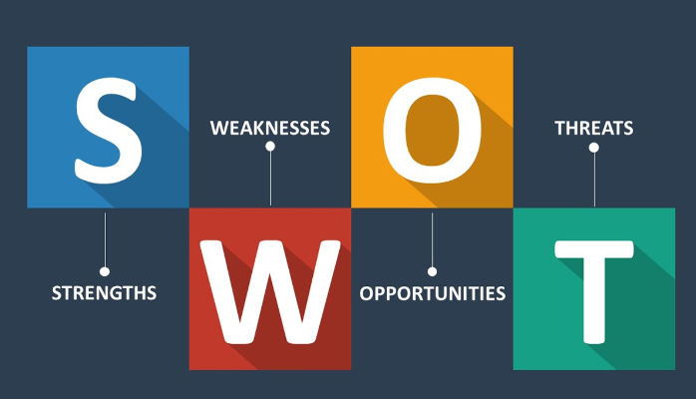
Análise Crítica dos resultados e do trabalho de equipa
Strenghts:
Foi adotado um bom processo de engenharia, de acordo com o que foi aprendido ao longo do semestre;
Privilegiamos o diálogo e debates entre a equipa;
Documentação em abundância;
Informação em memória abundante, o que permite vários cenários de demonstração;
Weaknesses:
Existência de poucos comentários no código;

Slide 4
Análise Crítica dos resultados e do trabalho de equipa (Continuação)
Opportunities:
Adquirimos vários conceitos novos no âmbito das cadeiras deste semestre e na elaboração do projeto;
Threats:
Existência de poucos testes funcionais, apesar de terem sido feitos vários testes de domínio;

Slide 5
Evidências de aplicação do processo de engenharia/desenvolvimento de software
Criação das User Stories no Jira, bem como a atribuição de cada uma delas a um elemento da equipa;
Existência de Issue no Jira designada como Daily Meetings/Decisões, onde cada um registava o trabalho desenvolvido ao longo dos dias;
Utilização do Bitbucket de modo a manter o trabalho desenvolvido, atualizado e visível a todos os membros;
Documentação presente na pasta docs do nosso projeto que contém toda a documentação desenvolvida por nós de modo a explicar as funcionalidades desenvolvidas, sendo que nestas indicamos também a relação de umas User Stories com as outras.

Slide 6
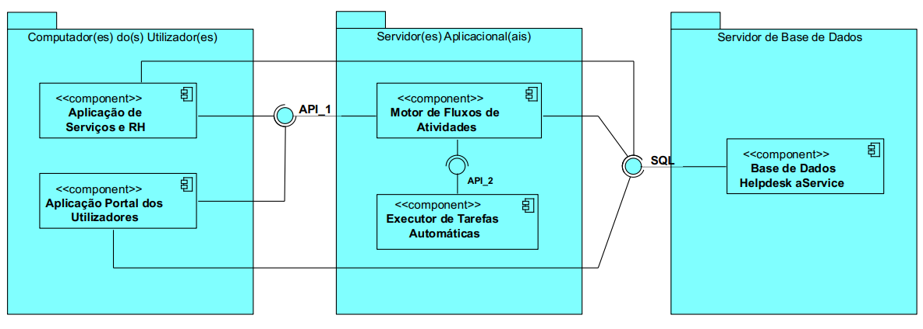
Deployment da solução
O nosso projeto contém várias aplicações que permitem aceder a diversas funcionalidades, estando estas interligadas entre si:
Serviços RH
Portal
Motor de Fluxos
Executor de Tarefas Automáticas

Slide 7
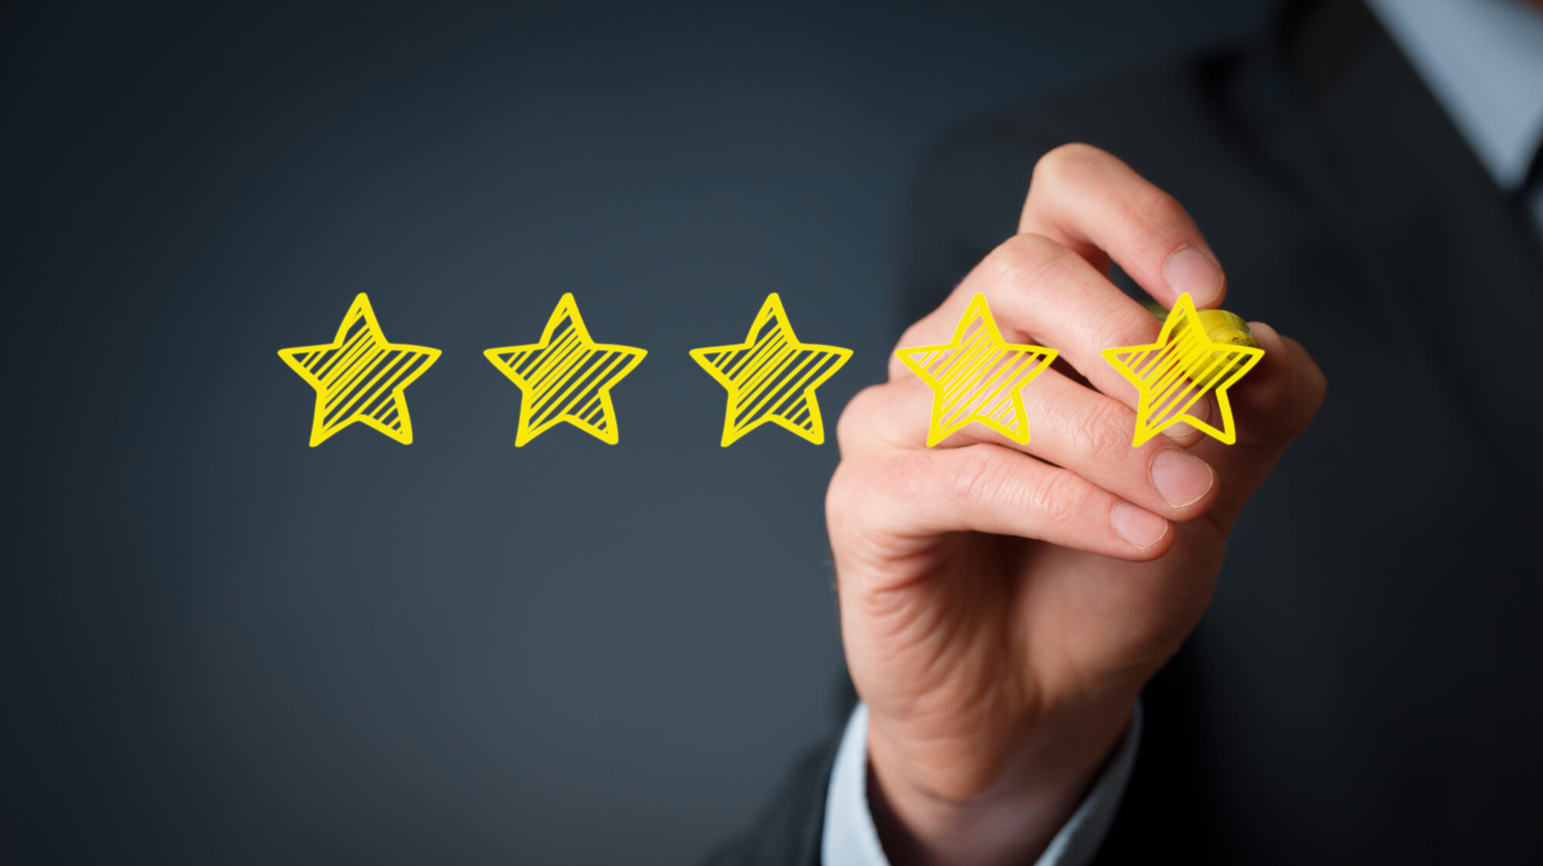
Qualidade do produto final
Consideramos que desenvolvemos um produto com qualidade, tendo em conta os requisitos pedidos pelo cliente;

Slide 8

Aspetos que poderiam ser melhorados
Abundância de Testes Unitários
Abundância de Comentários no Código

Slide 9
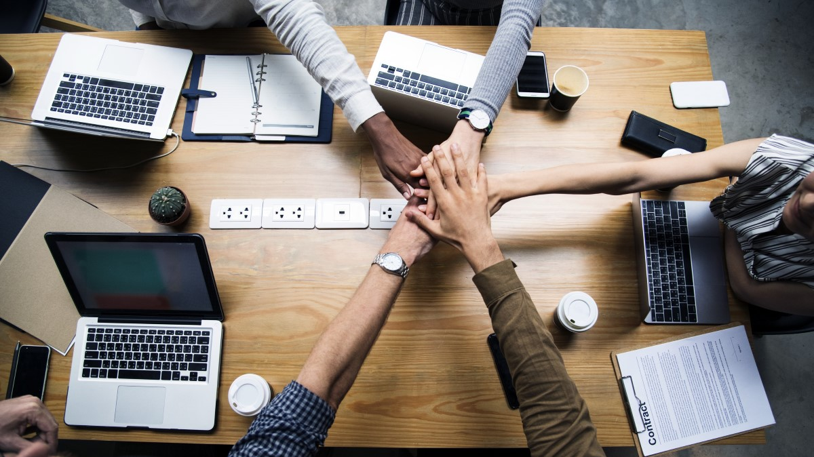
Trabalho em equipa
Consideramos que trabalhamos bem como equipa;
Ao longo do desenvolvimento do projeto fomos uma equipa unida, tendo em conta que sempre nos ajudámos uns aos outros;
Debatemos sempre entre todos as ideias de cada um, tendo chegado sempre a um bom senso;

Slide 10
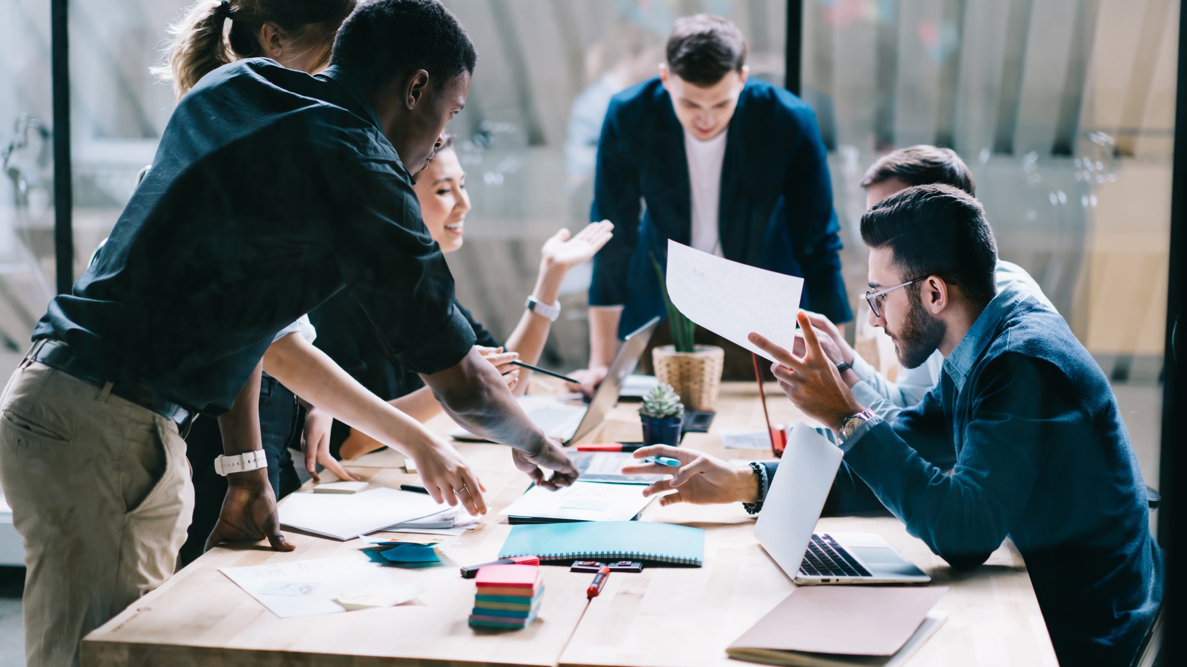
Evidências de Trabalho coletivo
Issue criada no Jira do nosso projeto designada como “Daily Meetings/Decisões” onde registámos o trabalho desenvolvido num certo período de tempo, bem como algumas das várias reuniões de grupo que tivemos ao longo do desenvolvimento do projeto;
Tal como já foi referido, privilegiámos a comunicação entre o grupo, pelo que praticamente todos os dias nos reuníamos através do “Discord”/”Microsoft Teams”;

Slide 11
Desempenho de cada um dos membros da equipa
Bruno Silva - Funcionalidades atribuídas totalmente implementadas;
Diogo Domingues - Funcionalidades atribuídas totalmente implementadas;
Gonçalo Jordão - Funcionalidades atribuídas totalmente implementadas;
Ricardo Mesquita - Uma funcionalidade de baixa prioridade em falta;

Slide 12

Fim

